Slide 1

Deep Learning und AI: Generative Adversarial Networks (GAN)

Slide 2
Machine Learning
Offene Fragen
Was ist Supervised (Überwachtes) Lernen?
Was ist das Deep Learning?
Was sind Neuronale Netzwerke?

Slide 3
SUPERVISED LEARNING

Slide 4
Supervised Learning
Im Supervised Learning besitzen wir einen Datensatz an Beispielen, bestehend aus einem Input und den zugehörigen Output Werten
Input
x ~ Features
Output
y ~ Target/Label/Classes
Das Ziel
Es gibt eine Funktion (Target function btw. Ground Truth function), die die Beispiel aus dem Datensatz erzeugt hat.

Slide 5
Supervised Learning
In dem Supervised Learning besitzen wir einen Datensatz an Beispielen mit Input und den zugehörigen Output Werten
Die Target Function:
y = f(x) + noise
Diese bildet für alle x das zugehörige y ab.
Das Vorgehen:
Das Supervised Learning Modell soll die Funktion f(x) lernen bzw. approximieren.
Während des Lernens „überwachen“ wir das Programm.

Slide 6
Die Aufgaben des Supervised Learnings
Regr-ession
Klassi-fikation

Slide 7
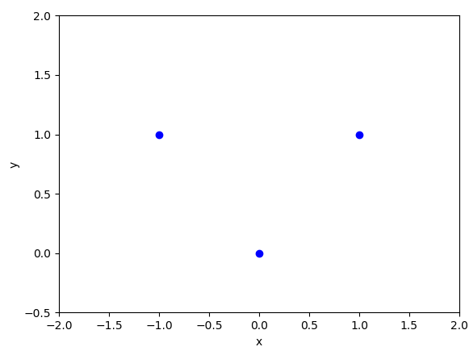
Supervised Learning
Ein Beispiel: Regression
Der Datensatz:
X = {-1, 0, 1}
Y = {1, 0, 1}

Slide 8
Supervised Learning
Ein Beispiel: Regression
Der Datensatz:
X = {-1, 0, 1}
Y = {1, 0, 1}
Was wäre eine passende Target Function für den Datensatz?

Slide 9
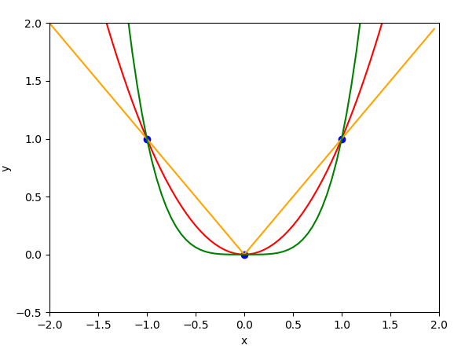
Supervised Learning
Ein Beispiel: Regression
Der Datensatz:
X = {-1, 0, 1}
Y = {1, 0, 1}
f(x) = x²
f(x) = abs(x)
f(x) = x² * x²

Slide 10
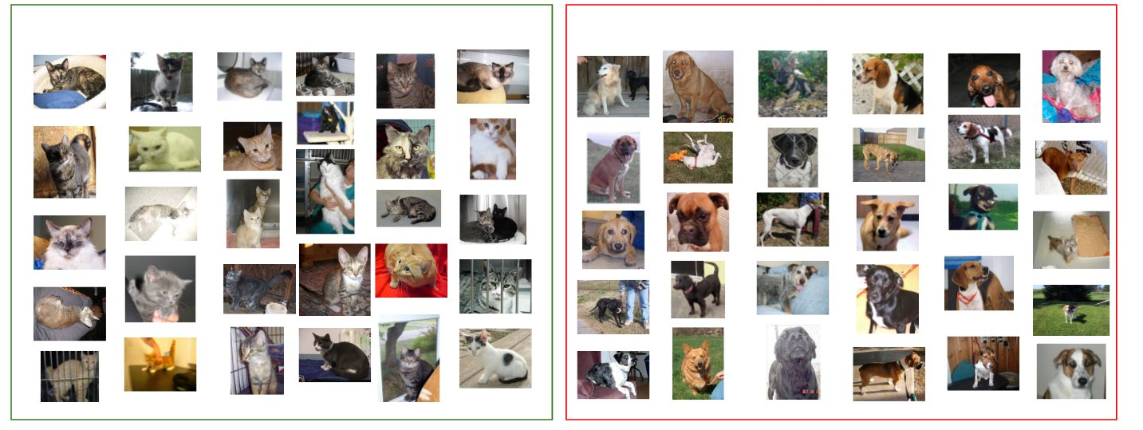
Supervised Learning
Ein Beispiel: Klassifikation
Der Datensatz besteht aus Hunde und Katzen Bilder. Die Aufgabe ist es ein neues Bild zu einer dieser beiden Klassen zuzuordnen.

